Slide 1


11. Web scraping
Ciencia de Datos II
Jorge
Juvenal
Campos Ferreira
Cuando el dato vive en una página y nadie lo publicó en CSV
2 de septiembre de 2026
juvenal.campos@tec.mx

Slide 2
Hoy aprendemos a leer la web con código
1. HTML básico
2. rvest
Etiquetas, atributos y selectores
CSS: el mapa de toda página.
read_html(), html_elements(),
html_text2() y html_table().
3. Ética y legalidad
4. La era de la IA
robots.txt, términos de uso y
tasas de solicitud con Sys.sleep().
Agentes que navegan, bloqueos
anti-bot y licencias de contenido.
Además: el equipo expositor presenta 'scraping en la era de la IA'.
CD II - Clase 11

Slide 3
Venimos de las fuentes ordenadas: datos abiertos
El patrón data-raw/
La descarga es parte del análisis: script que baja el archivo, README con URL y fecha, limpieza aparte.
download.file() y read_csv()
Cuando hay URL directa a un CSV, dos funciones resuelven la ingesta completa.
¿Y si no hay CSV?
Muchos datos valiosos solo existen como páginas web. Hoy aprendemos a extraerlos con respeto y con código.
CD II - Clase 11

Slide 4
Las fuentes oficiales ya están publicadas, sin formato
El Estado mexicano publica miles de páginas de texto al mes. Casi nada de eso viene en tabla.
Diario de los Debates
Versiones estenográficas
Cada intervención en tribuna de ambas cámaras. Se publica por sesión, en HTML y en PDF, con un formato que cambia según la legislatura.
La transcripción literal de las conferencias de Presidencia y de las comparecencias. Es texto corrido: no hay campos, solo quién habla y qué dijo.
Organismos autónomos
Poder judicial
Acuerdos del INE, resoluciones del INAI, minutas del Banco de México. HTML con tablas irregulares y anexos en PDF.
Sentencias y comunicados de la Suprema Corte. Buena parte del PDF viene escaneado, así que antes de raspar hay que reconocer el texto.
Ninguna de estas fuentes ofrece una API. Para el análisis político, el raspado no es un atajo: casi siempre es la única puerta.
CD II - Clase 11

Slide 5
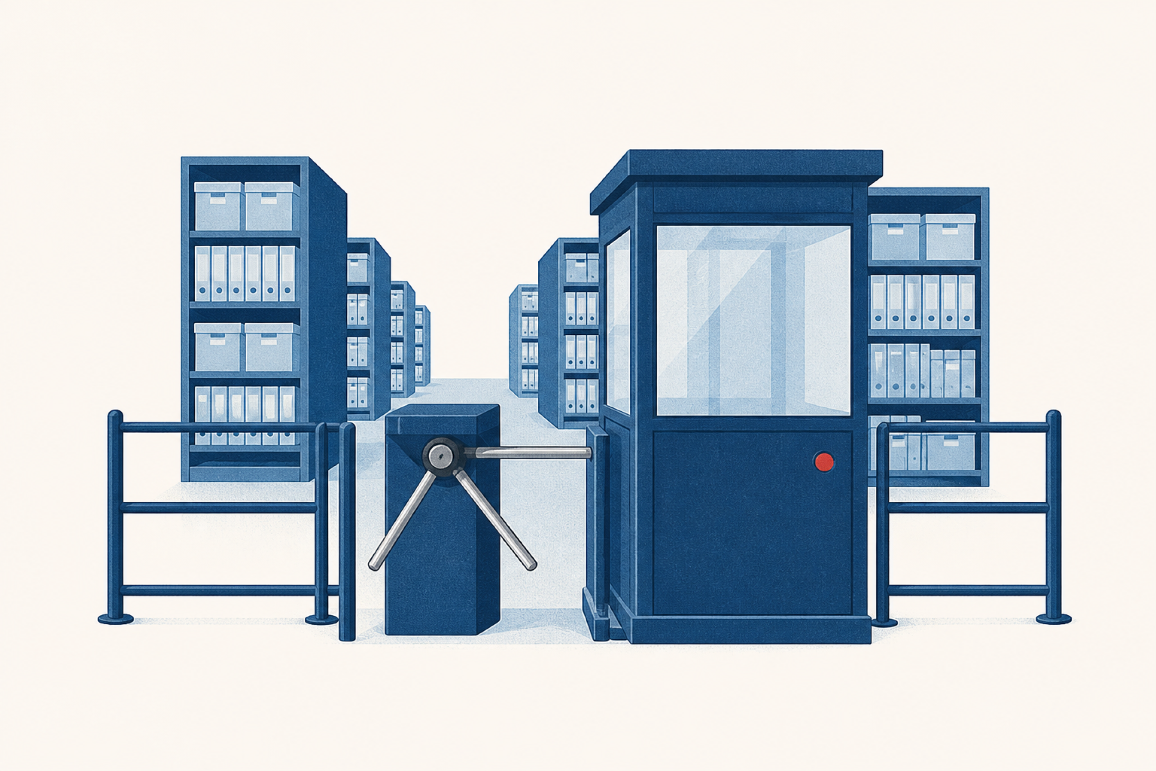
El scraping es el plan C: antes van datos y APIs
Plan A: datos abiertos
Si existe el CSV oficial, se descarga y listo (clase 10). Máxima confiabilidad, mínimo esfuerzo.
Plan B: API oficial
Si el sitio ofrece una API, es la vía diseñada para máquinas: estable y documentada (clase 12).
Plan C: scraping
Solo cuando el dato existe únicamente como página web. Más frágil: si el sitio cambia su HTML, el script se rompe.
Imagen generada con IA.
CD II - Clase 11

Slide 6
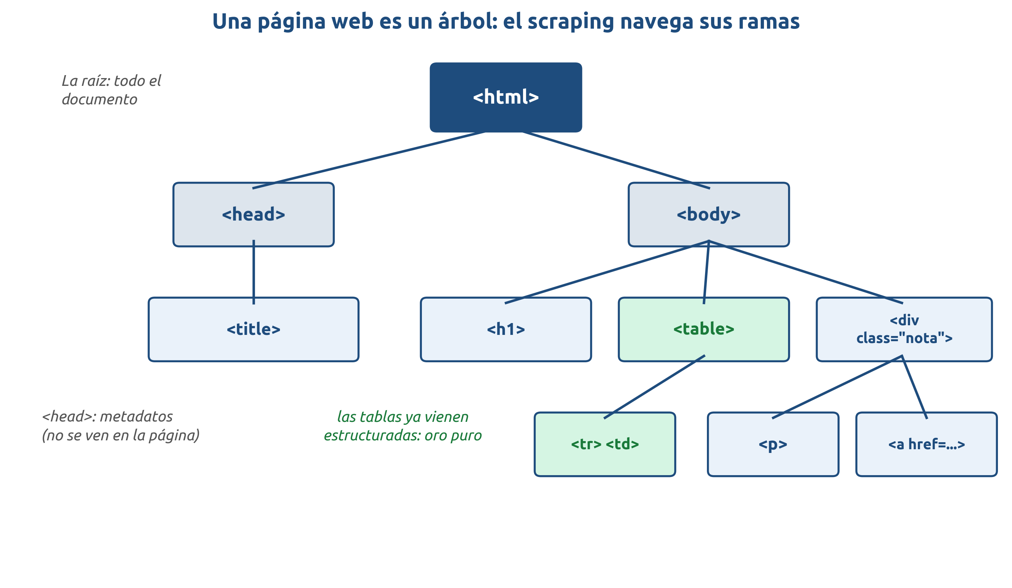
Toda página web es un árbol de etiquetas HTML
Para verlo en vivo: clic derecho en cualquier página, 'Inspeccionar'. Ese árbol es lo que scrapearemos.
CD II - Clase 11

Slide 7
Etiquetas, atributos y clases: los ganchos
Anatomía de un elemento
<a class="nota" href="https://ejemplo.mx">Leer más</a>
a = etiqueta | class y href = atributos | Leer más = texto
Etiquetas frecuentes
Clases e identificadores
h1...h6: títulos
p: párrafos
a: enlaces (href)
table, tr, td: tablas
div, span: contenedores
img: imágenes (src)
class agrupa elementos del mismo tipo visual (muchos por página).
id identifica un elemento único.
Son los ganchos favoritos del scraping.
CD II - Clase 11

Slide 8
Los selectores CSS apuntan al dato que queremos
Por etiqueta: "table"
Todas las tablas de la página. Así se extraen tablas de Wikipedia.
Por clase: ".archive-item-date"
Todos los elementos con esa clase; el punto inicial es obligatorio. El caso típico: fechas o títulos de una lista de artículos.
Por id: "#contenido"
El elemento único con ese identificador; se antecede con el símbolo de gato.
Combinados: "div.nota a"
Los enlaces que viven dentro de un div con clase nota: se leen de izquierda a derecha, de padre a hijo.
El selector .archive-item-date proviene del ejercicio del curso anterior (atiempo.tv).
CD II - Clase 11

Slide 9
rvest: el paquete de scraping del tidyverse
Qué es
Sus cuatro verbos
Paquete de R inspirado en beautifulsoup (Python), diseñado para encadenarse con %>%.
Se instala una vez: install.packages("rvest").
read_html(): descarga el árbol
html_elements(): selecciona ramas
html_text2(): extrae el texto
html_table(): extrae tablas
La lógica de siempre
Igual que con dplyr: pocas funciones que se combinan. Aprender rvest es aprender a escribir buenos selectores; el resto es el tidyverse que ya dominan.
CD II - Clase 11

Slide 10
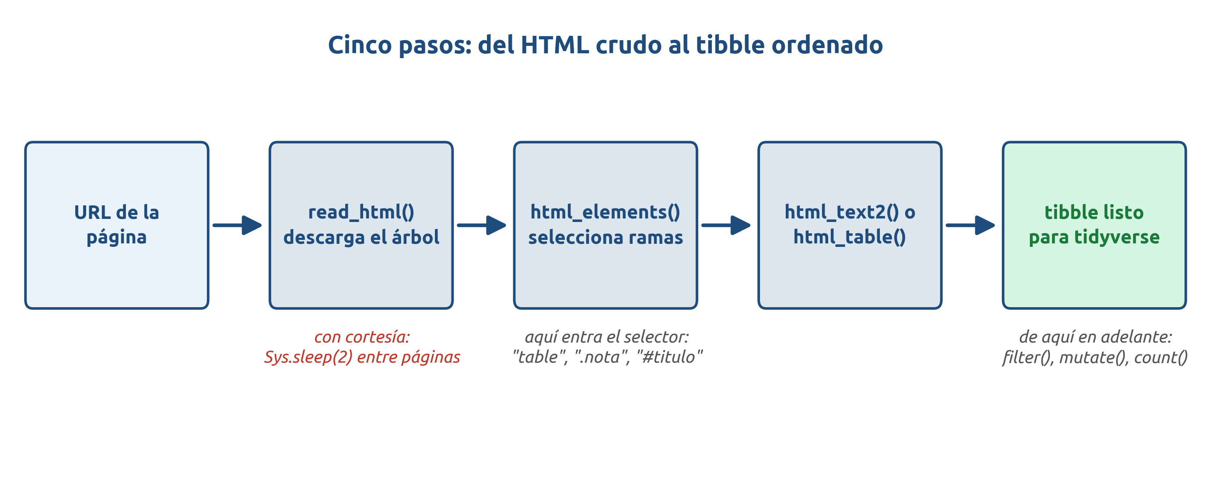
El flujo rvest: leer una vez, seleccionar, extraer
read_html() se llama UNA vez y el resultado se guarda en un objeto. Probar selectores sobre ese objeto no vuelve a molestar al sitio.
CD II - Clase 11

Slide 11
read_html() trae la página; html_elements() filtra
Descargar y seleccionar
library(rvest)
pagina <- read_html("https://es.wikipedia.org/wiki/Nayarit")
titulos <- pagina %>%
html_elements("h2")
html_elements() acepta
El resultado aún no es tabla
Selectores CSS (etiqueta, .clase, #id) y también XPath para casos rebuscados. En singular, html_element() trae solo el primero.
Devuelve nodos del árbol. Para volverlos datos usables faltan los extractores de la siguiente diapositiva.
CD II - Clase 11

Slide 12
html_text2() y html_attr() extraen texto y enlaces
Extraer contenido y atributos
titulos %>% html_text2()
# "Historia" "Geografía" "Economía" ...
pagina %>%
html_elements("a") %>%
html_attr("href") # los enlaces de la página
¿Por qué text2 y no text?
html_attr() para metadatos
html_text2() limpia espacios y saltos de línea como los ve el navegador; html_text() entrega el texto crudo. Casi siempre conviene text2.
Los enlaces (href) y las imágenes (src) viven en atributos, no en el texto. Así se scrapean listas de artículos con su URL.
CD II - Clase 11

Slide 13
html_table() convierte tablas HTML en tibbles
El camino corto para tablas
tablas <- read_html(url_wiki) %>%
html_elements("table") %>%
html_table() # lista de tibbles
poblacion <- tablas[[2]] %>% # la que nos interesa
janitor::clean_names()
Idea clave
Si el dato ya está en una tabla HTML, html_table() hace todo el trabajo estructural: solo queda elegir la tabla correcta de la lista y limpiar nombres y tipos.
CD II - Clase 11

Slide 14
robots.txt es una convención, no un candado
Qué es
Qué NO es
Archivo público en la raíz del sitio (ejemplo.mx/robots.txt) donde el dueño declara qué rutas pueden visitar los bots y cuáles no.
Se revisa ANTES de scrapear; leerlo toma un minuto.
No es un mecanismo técnico ni una ley: es una convención voluntaria.
En 2025 Cloudflare documentó que Perplexity accedía con rastreadores encubiertos a sitios que lo prohibían; perdió su estatus de bot verificado.
Nuestra regla en el curso
Si robots.txt o los términos de uso dicen que no, es no. La reputación (y la calificación) no se juegan por una tabla.
Fuente: Cloudflare Blog, 4 de agosto de 2025 (consultado el 1 de agosto de 2026).
CD II - Clase 11

Slide 15
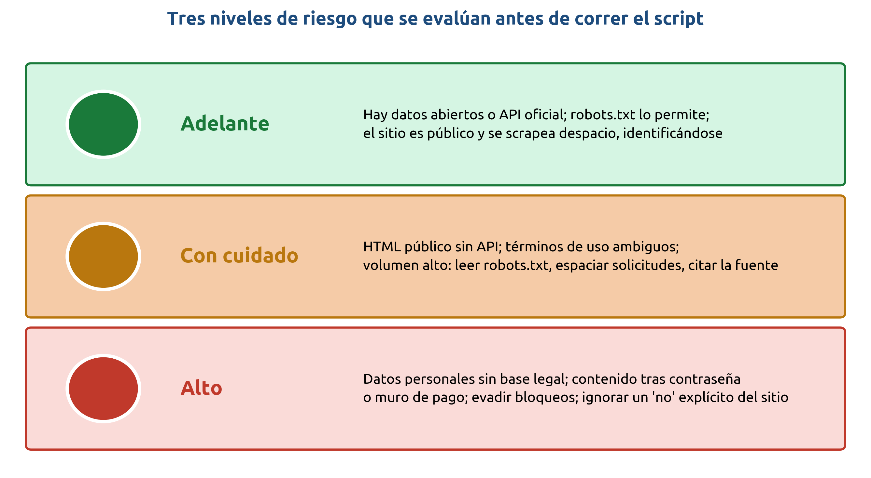
El semáforo ético del scraping
Ante la duda: buscar la fuente alternativa o pedir permiso al sitio. Casi siempre contestan.
CD II - Clase 11

Slide 16
Scrapear despacio y con identificación honesta
Pausas entre solicitudes
urls_paginas %>%
lapply(function(u) {
Sys.sleep(2) # dos segundos de cortesía
read_html(u)
})
Por qué importa
Identificarse
Cientos de solicitudes por segundo pueden tirar un sitio chico: eso ya no es recolección, es daño. Las pausas y los horarios valle son la diferencia.
Un agente de usuario honesto con correo de contacto, no disfrazarse de navegador. Lección del caso hiQ-LinkedIn: lo público no es delito, pero el contrato del sitio sí obliga.
Caso hiQ Labs v. LinkedIn (2019-2022): el acceso público no viola la CFAA; los términos de uso sí obligan.
CD II - Clase 11

Slide 17
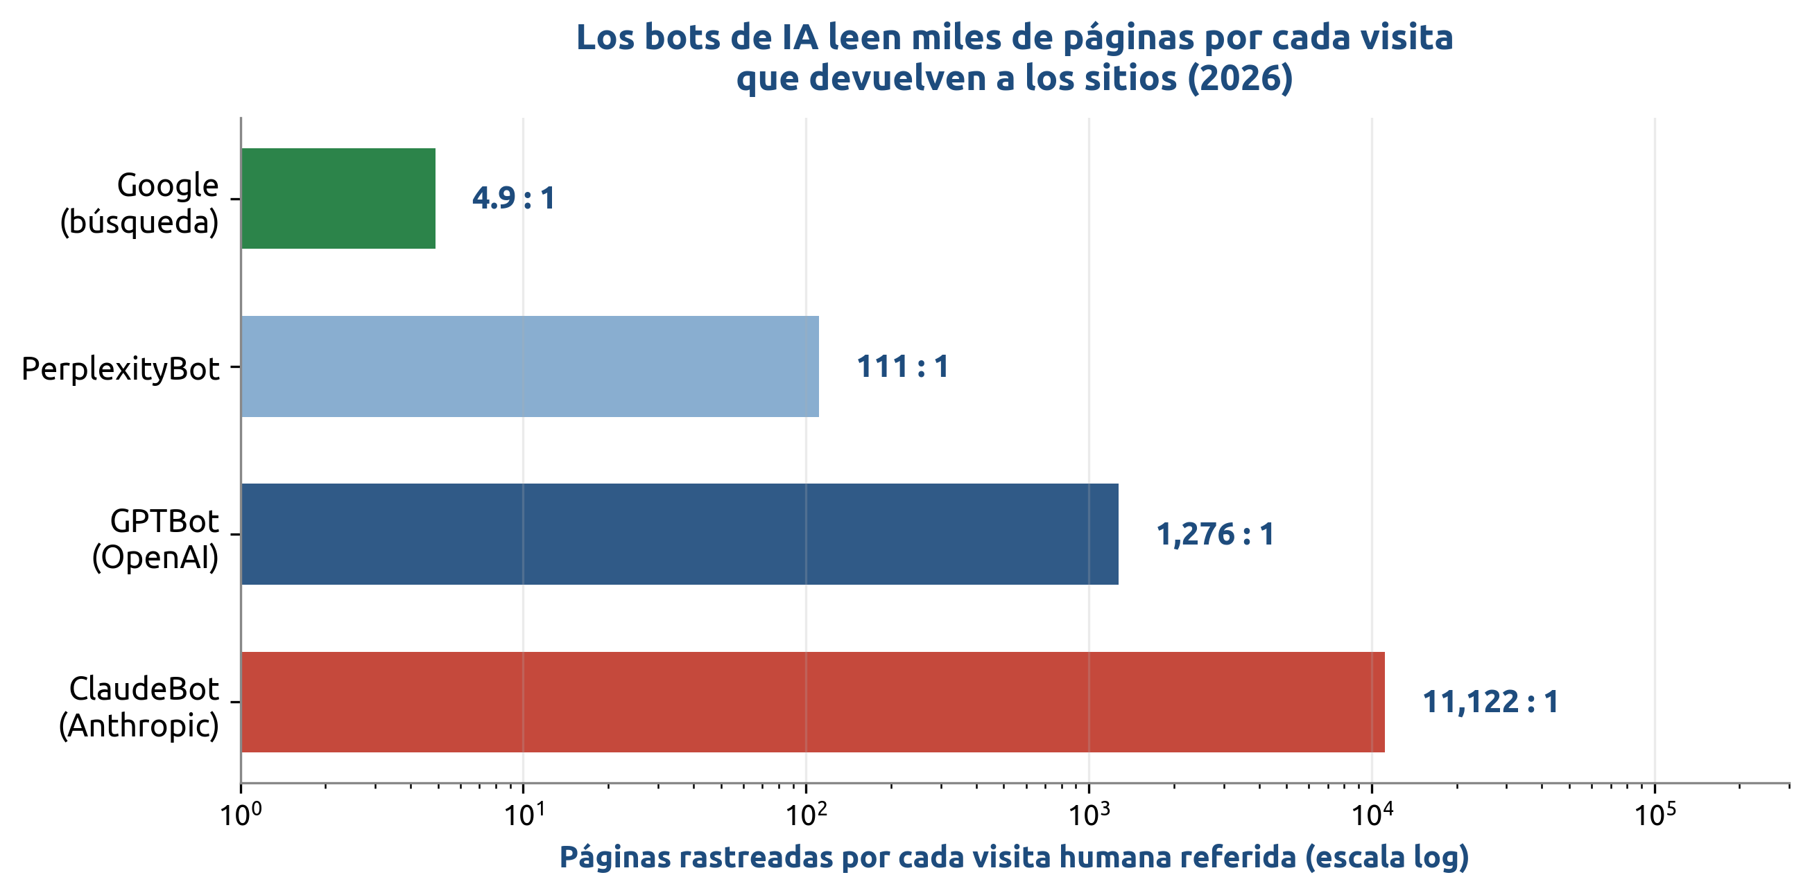
Los bots ya generan más tráfico que los humanos
En junio de 2026 los bots generaron 57.5% del tráfico HTML (los humanos, 42.5%). El trato implícito de la web (te rastreo y te mando visitas) se rompió: los bots de IA leen miles de páginas y regresan casi nada.
Fuente: compilación de Digital Applied sobre Cloudflare Radar (consultada el 1 de agosto de 2026).
CD II - Clase 11

Slide 18
La web responde: bloqueo por defecto y peajes
Bloqueo por defecto
Desde julio de 2025 Cloudflare bloquea a los rastreadores de IA salvo permiso explícito: el modelo pasó de opt-out a opt-in, con el respaldo de más de 50 medios y plataformas.
Pago por rastreo (pay per crawl)
El sitio cobra por solicitud usando el código HTTP 402 (Payment Required); el bot declara cuánto está dispuesto a pagar. En beta desde 2025.
Qué significa para ustedes
El scraping casual de sitios grandes será cada vez más difícil: más razón para preferir datos abiertos y APIs, y para scrapear solo donde son bienvenidos.
Fuente: comunicados y blog técnico de Cloudflare, julio de 2025 (consultados el 1 de agosto de 2026).
CD II - Clase 11

Slide 19
Entrenar con contenido ajeno ya se litiga y licencia
NYT contra OpenAI y Microsoft
Demanda activa desde 2023 por entrenar con millones de artículos; en 2026 sigue en etapa de pruebas, sin fallo de fondo.
Acuerdo Anthropic - autores (2026)
1,500 millones de dólares por haber usado libros de bibliotecas piratas: el mayor acuerdo de derechos de autor en EE. UU. Entrenar con obras compradas sí fue declarado uso legítimo.
La vía del contrato
AP, The Guardian, Washington Post y decenas más ya licencian su contenido a laboratorios de IA: el dato con valor se vende, no se regala.
Fuentes: Authors Guild (20 de julio de 2026); Wikipedia (NYT v. OpenAI); Digiday 2025.
CD II - Clase 11

Slide 20
El equipo expositor: scraping en la era de la IA
10 minutos + preguntas.
Tema de hoy: web scraping en la nueva realidad de la IA
El equipo expositor trabaja con el documento base del curso (carpeta 13: agentes que navegan, bloqueos anti-bot, licenciamiento) y al menos una fuente propia. El resto del grupo: una pregunta por equipo.
Guía para escuchar
Mientras exponen, respondan en su cuaderno: si un agente de IA navega por ti, ¿quién es responsable de respetar robots.txt? ¿Cambia algo si el sitio cobra por rastreo?
CD II - Clase 11

Slide 21
Ejercicio: scrapear una tabla real de Wikipedia
En parejas, 25 minutos; requiere laptop con R y rvest instalado.
Instrucciones
1. Elijan un artículo de Wikipedia en español con una tabla que les interese (población por estado, medallero, elecciones...).
2. Revisen es.wikipedia.org/robots.txt: ¿scrapear artículos está permitido?
3. Con read_html() + html_elements("table") + html_table(), extraigan la lista de tablas y localicen la suya.
4. Límpienla: clean_names(), tipos correctos con mutate() y un count() o summarise() que diga algo.
5. Documenten en comentarios: URL, fecha de scrapeo y número de tabla.
Entregable (fin de la clase)
El script .R con el flujo completo y una captura del tibble final. Se sube al hilo de Canvas de la clase 11.
CD II - Clase 11

Slide 22
Conclusiones de la clase 11
Lo que se llevan hoy
1. Toda página es un árbol de etiquetas; los selectores CSS son la dirección de cada dato.
2. rvest resuelve el flujo completo: read_html() para leer, html_elements() para seleccionar, html_text2() y html_table() para extraer.
3. El scraping es el plan C: primero datos abiertos, luego APIs, al final HTML.
4. robots.txt y los términos de uso se respetan; se scrapea despacio (Sys.sleep) y con identificación honesta.
5. La era de la IA endureció la web: bloqueos por defecto, pago por rastreo y litigios millonarios. Scrapear bien es también saber cuándo no scrapear.
CD II - Clase 11

Slide 23
Recursos para profundizar
Documentación de rvest: rvest.tidyverse.org (incluye el tutorial 'SelectorGadget' para descubrir selectores sin leer HTML).
Wickham, H., Çetinkaya-Rundel, M. y Grolemund, G.: R for Data Science (2a ed.), capítulo de web scraping (r4ds.hadley.nz).
Documento del curso (Canvas): 'Web scraping en la nueva realidad de la IA', con las 15 fuentes verificadas de esta clase.
Para explorar HTML en vivo: el inspector del navegador (clic derecho, 'Inspeccionar') y validator.w3.org.
Próxima clase: APIs con httr2, RAG y MCP; recuerden que el mini-proyecto 1 se entrega el 9 de septiembre.
CD II - Clase 11

Slide 24
Tecnológico de Monterrey
Gracias
¿Preguntas?

